Slide 1
TOÁN 3
Tập 1
Tuần 10
Bài 32: Nhân với số có một chữ số (không nhớ)

Slide 2
Ấn để đến trang sách

Slide 3
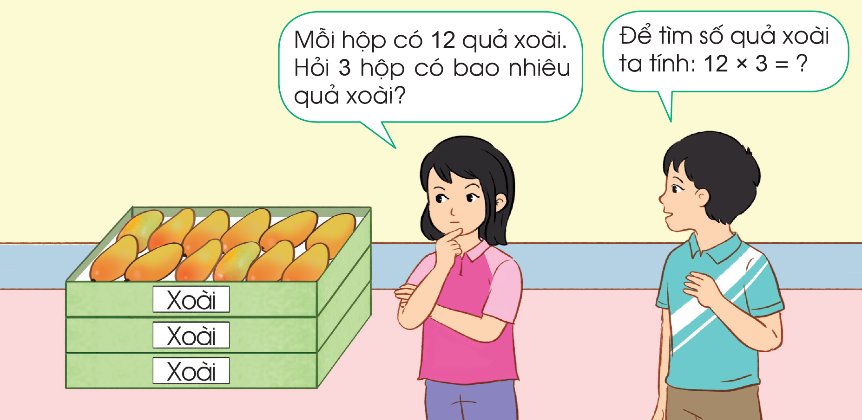
Quan sát tranh, nêu phép tính tìm số quả xoài trong cả 3 hộp.
Ấn vào đây để xem video
Để tìm số quả xoài ta tính: 12 × 3 = ?

Slide 4
Ấn để đến trang sách

Slide 5
Đặt tính: Viết 12, viết số 3 dưới số 12 sao cho đơn vị thẳng cột đơn vị.
Thực hiện nhân lần lượt từng chữ số từ phải sang trái, từ dưới nhân lên.
12
×
3
3
6

Slide 6
Ấn để đến trang sách

Slide 7
Bài 1: Tính
Time
69
68
84
55

Slide 8
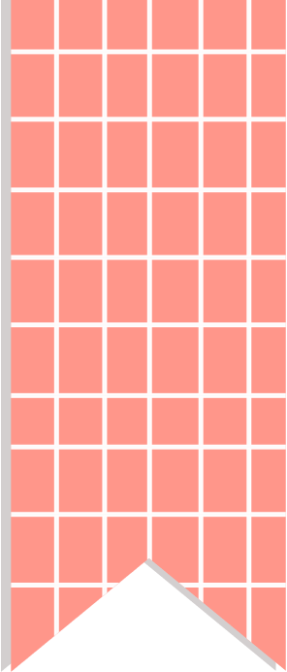
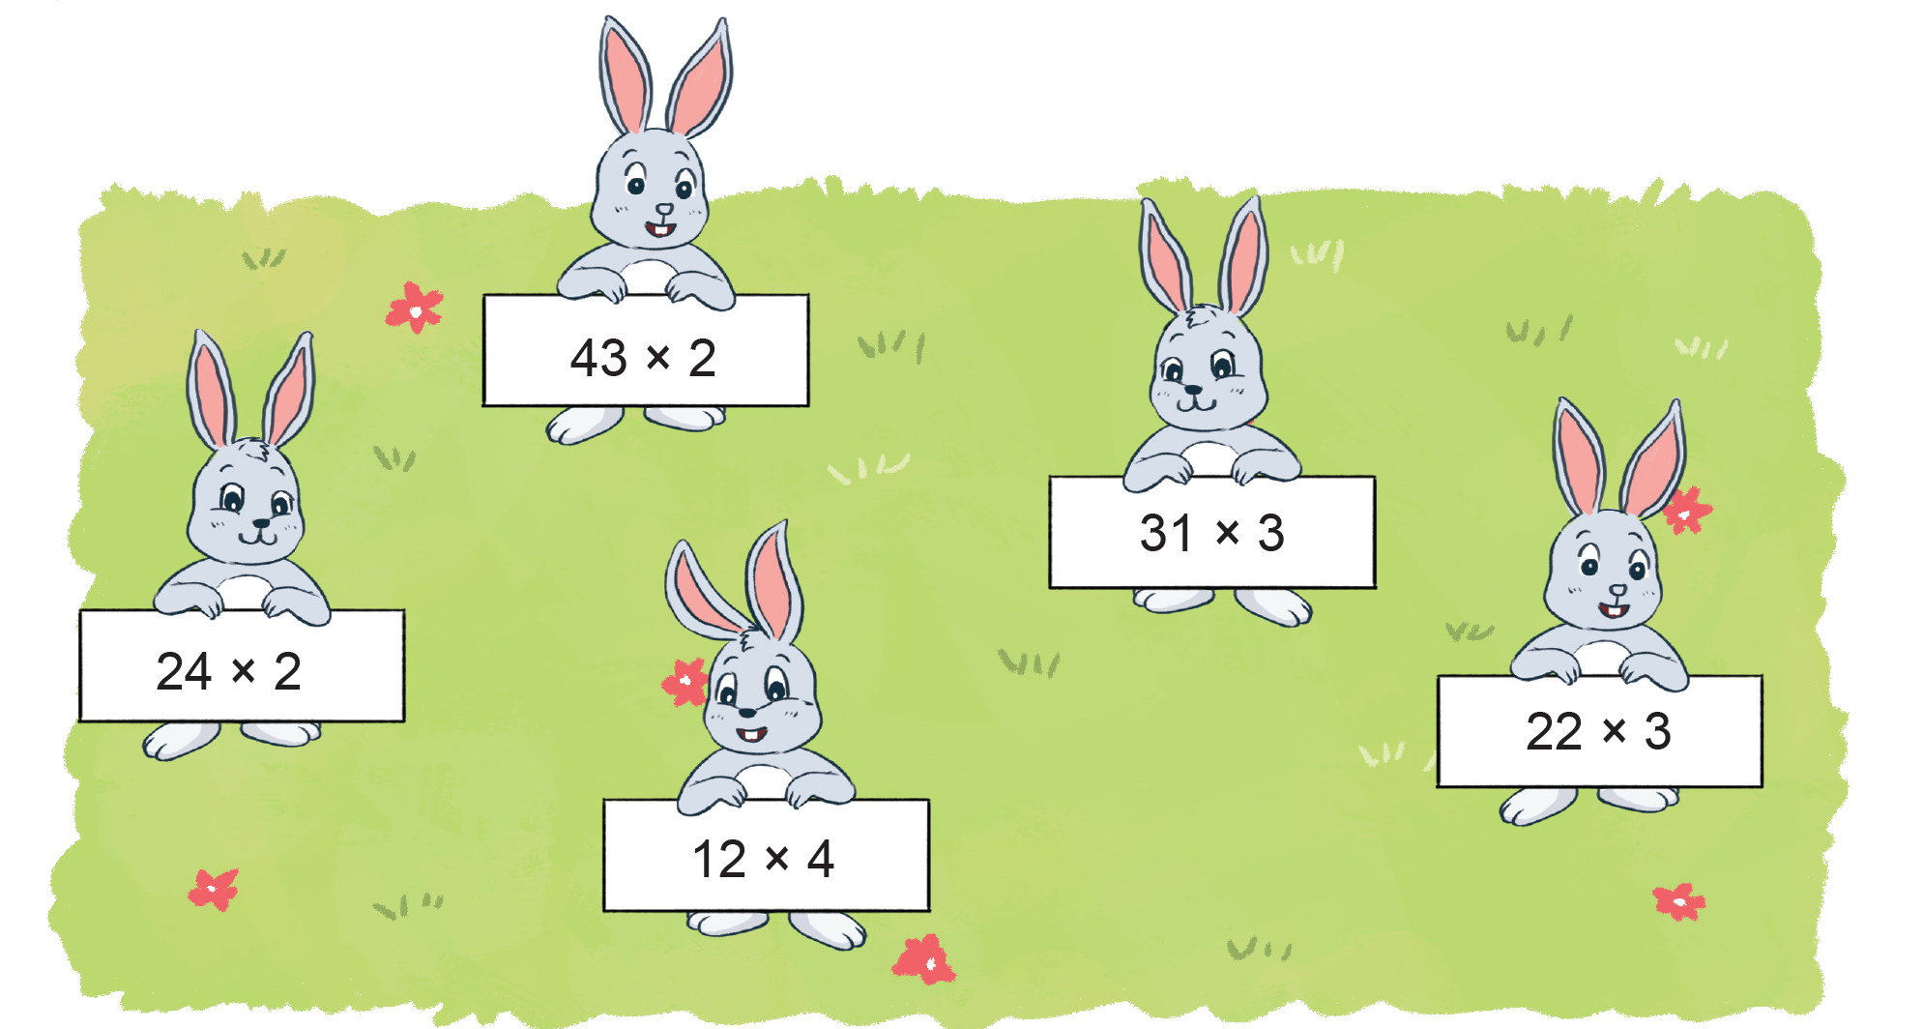
Bài 2: Đặt tính rồi tính

Slide 9
Bài 2: Đặt tính rồi tính
24
43
12
31
22
×
×
×
×
×
2
2
4
3
3
48
86
48
93
66

Slide 10
Ấn để đến trang sách

Slide 11
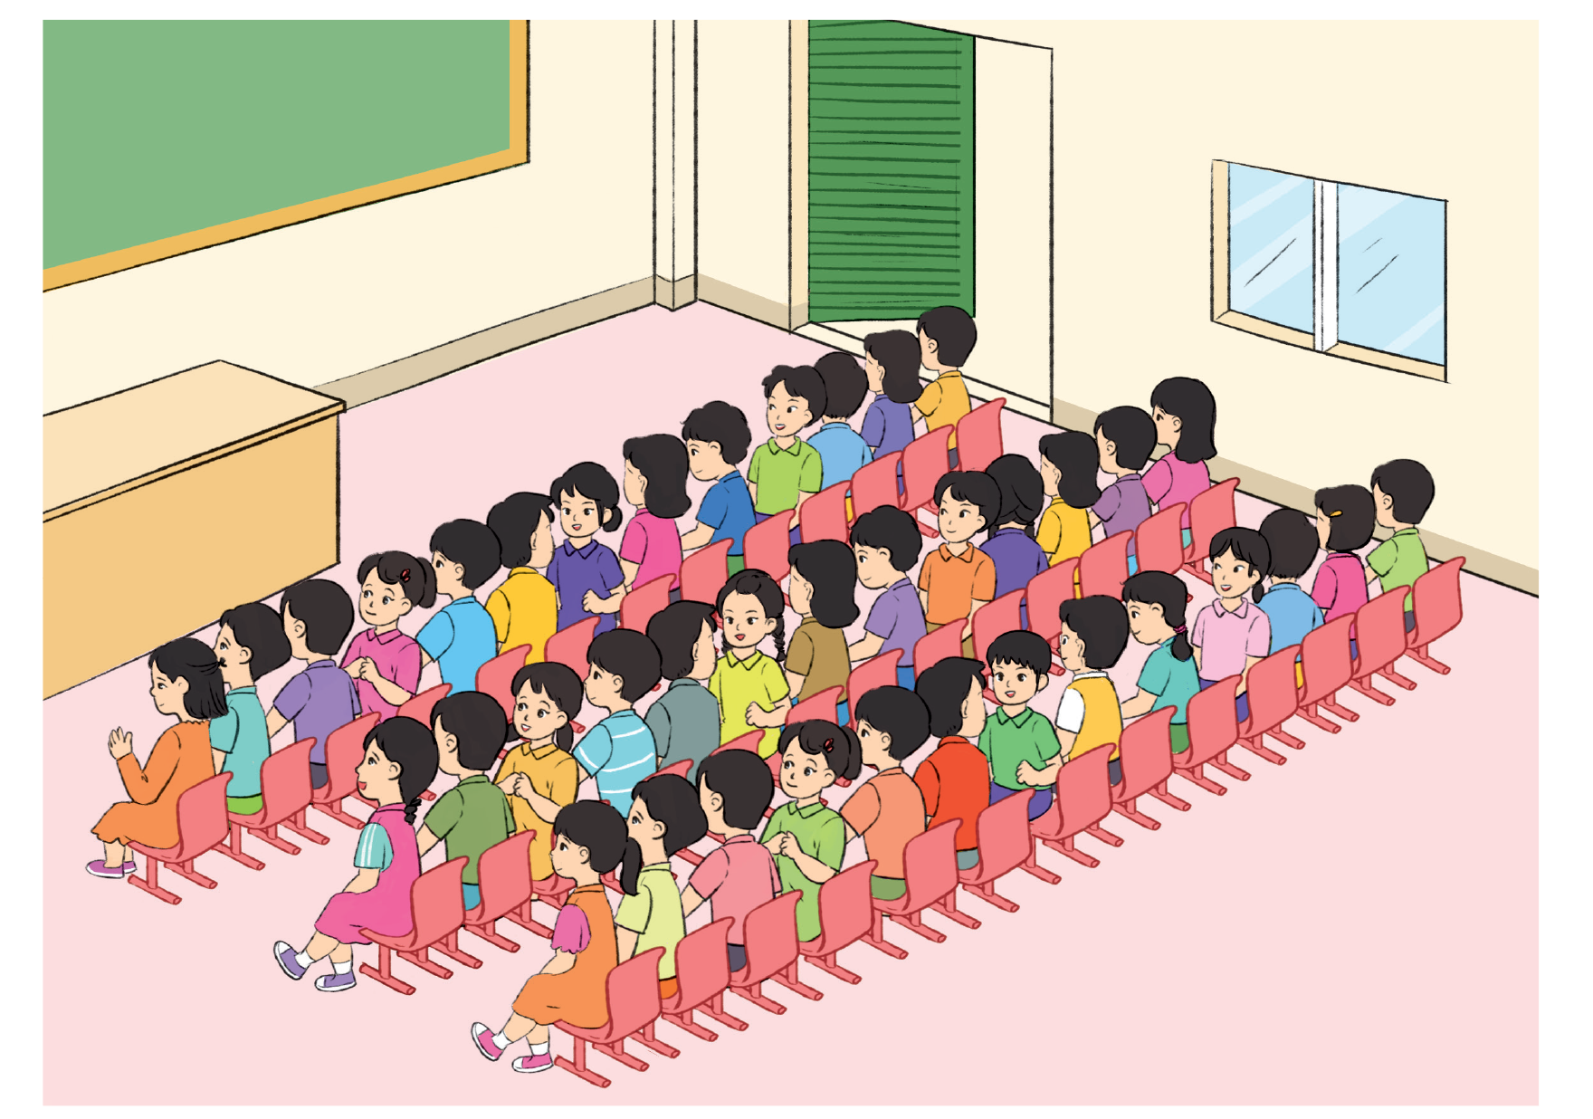
Bài 3: Trong phòng có 3 hàng ghế, mỗi hàng ghế có 13 người ngồi. Hỏi trong phòng đó có tất cả bao nhiêu người ngồi?

Slide 12
Bài 3: Trong phòng có 3 hàng ghế, mỗi hàng ghế có 13 người ngồi. Hỏi trong phòng đó có tất cả bao nhiêu người ngồi?
Bài giải
Trong phòng đó có tất cả số người ngồi là:
13 × 3 = 39 (người)
Đáp số: 39 người ngồi.

Slide 13
Các nhóm tìm một số tình huống trong thực tế liên quan đến phép nhân đã học rồi chia sẻ với cả lớp.
HOẠT ĐỘNG NHÓM

Slide 14
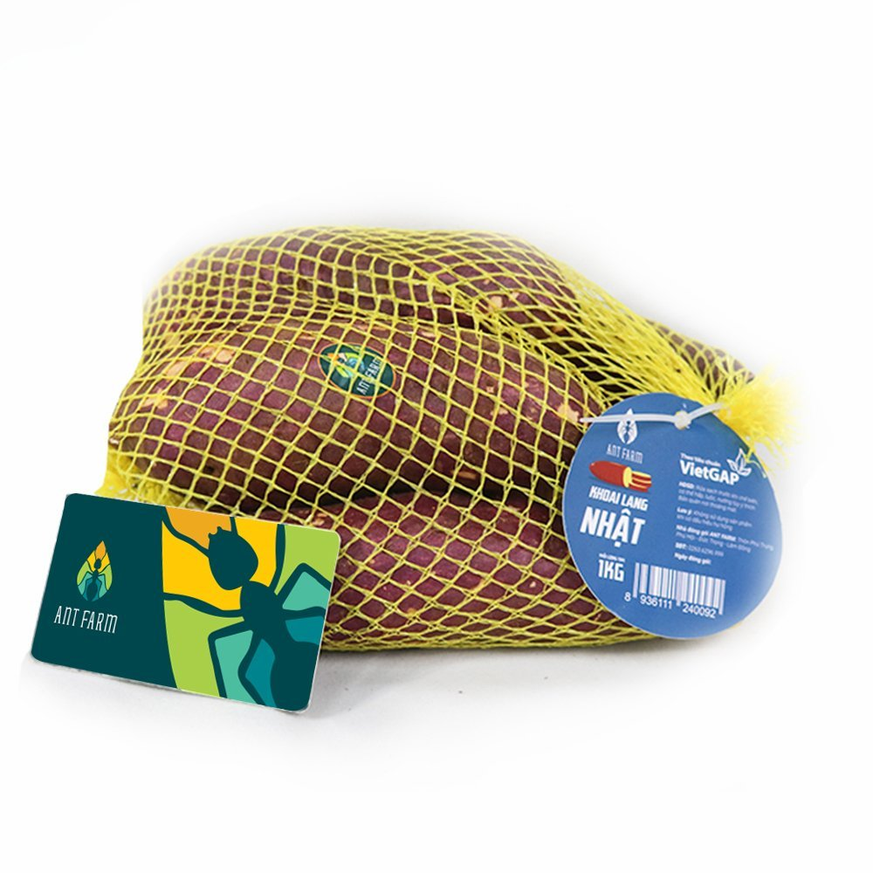
Mẹ mua 2 túi khoai lang, mỗi túi có 12 củ khoai lang. Hỏi mẹ mua tất cả bao nhiêu củ khoai lang?
Đáp án: 12 × 2 = 24 củ khoai lang

Slide 15
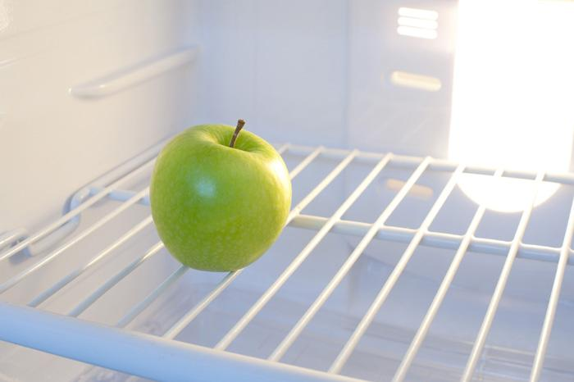
Trong tủ lạnh có 3 ngăn đựng táo, mỗi ngăn đựng 23 quả táo. Hỏi có tất cả bao nhiêu quả táo trong tủ lạnh?
Đáp án: 23 × 3 = 69 quả táo

Slide 16
Qua bài học hôm nay, các em biết thêm được điều gì?
Khi đặt tính và tính, em nhắn bạn cần lưu ý những gì?

Slide 17
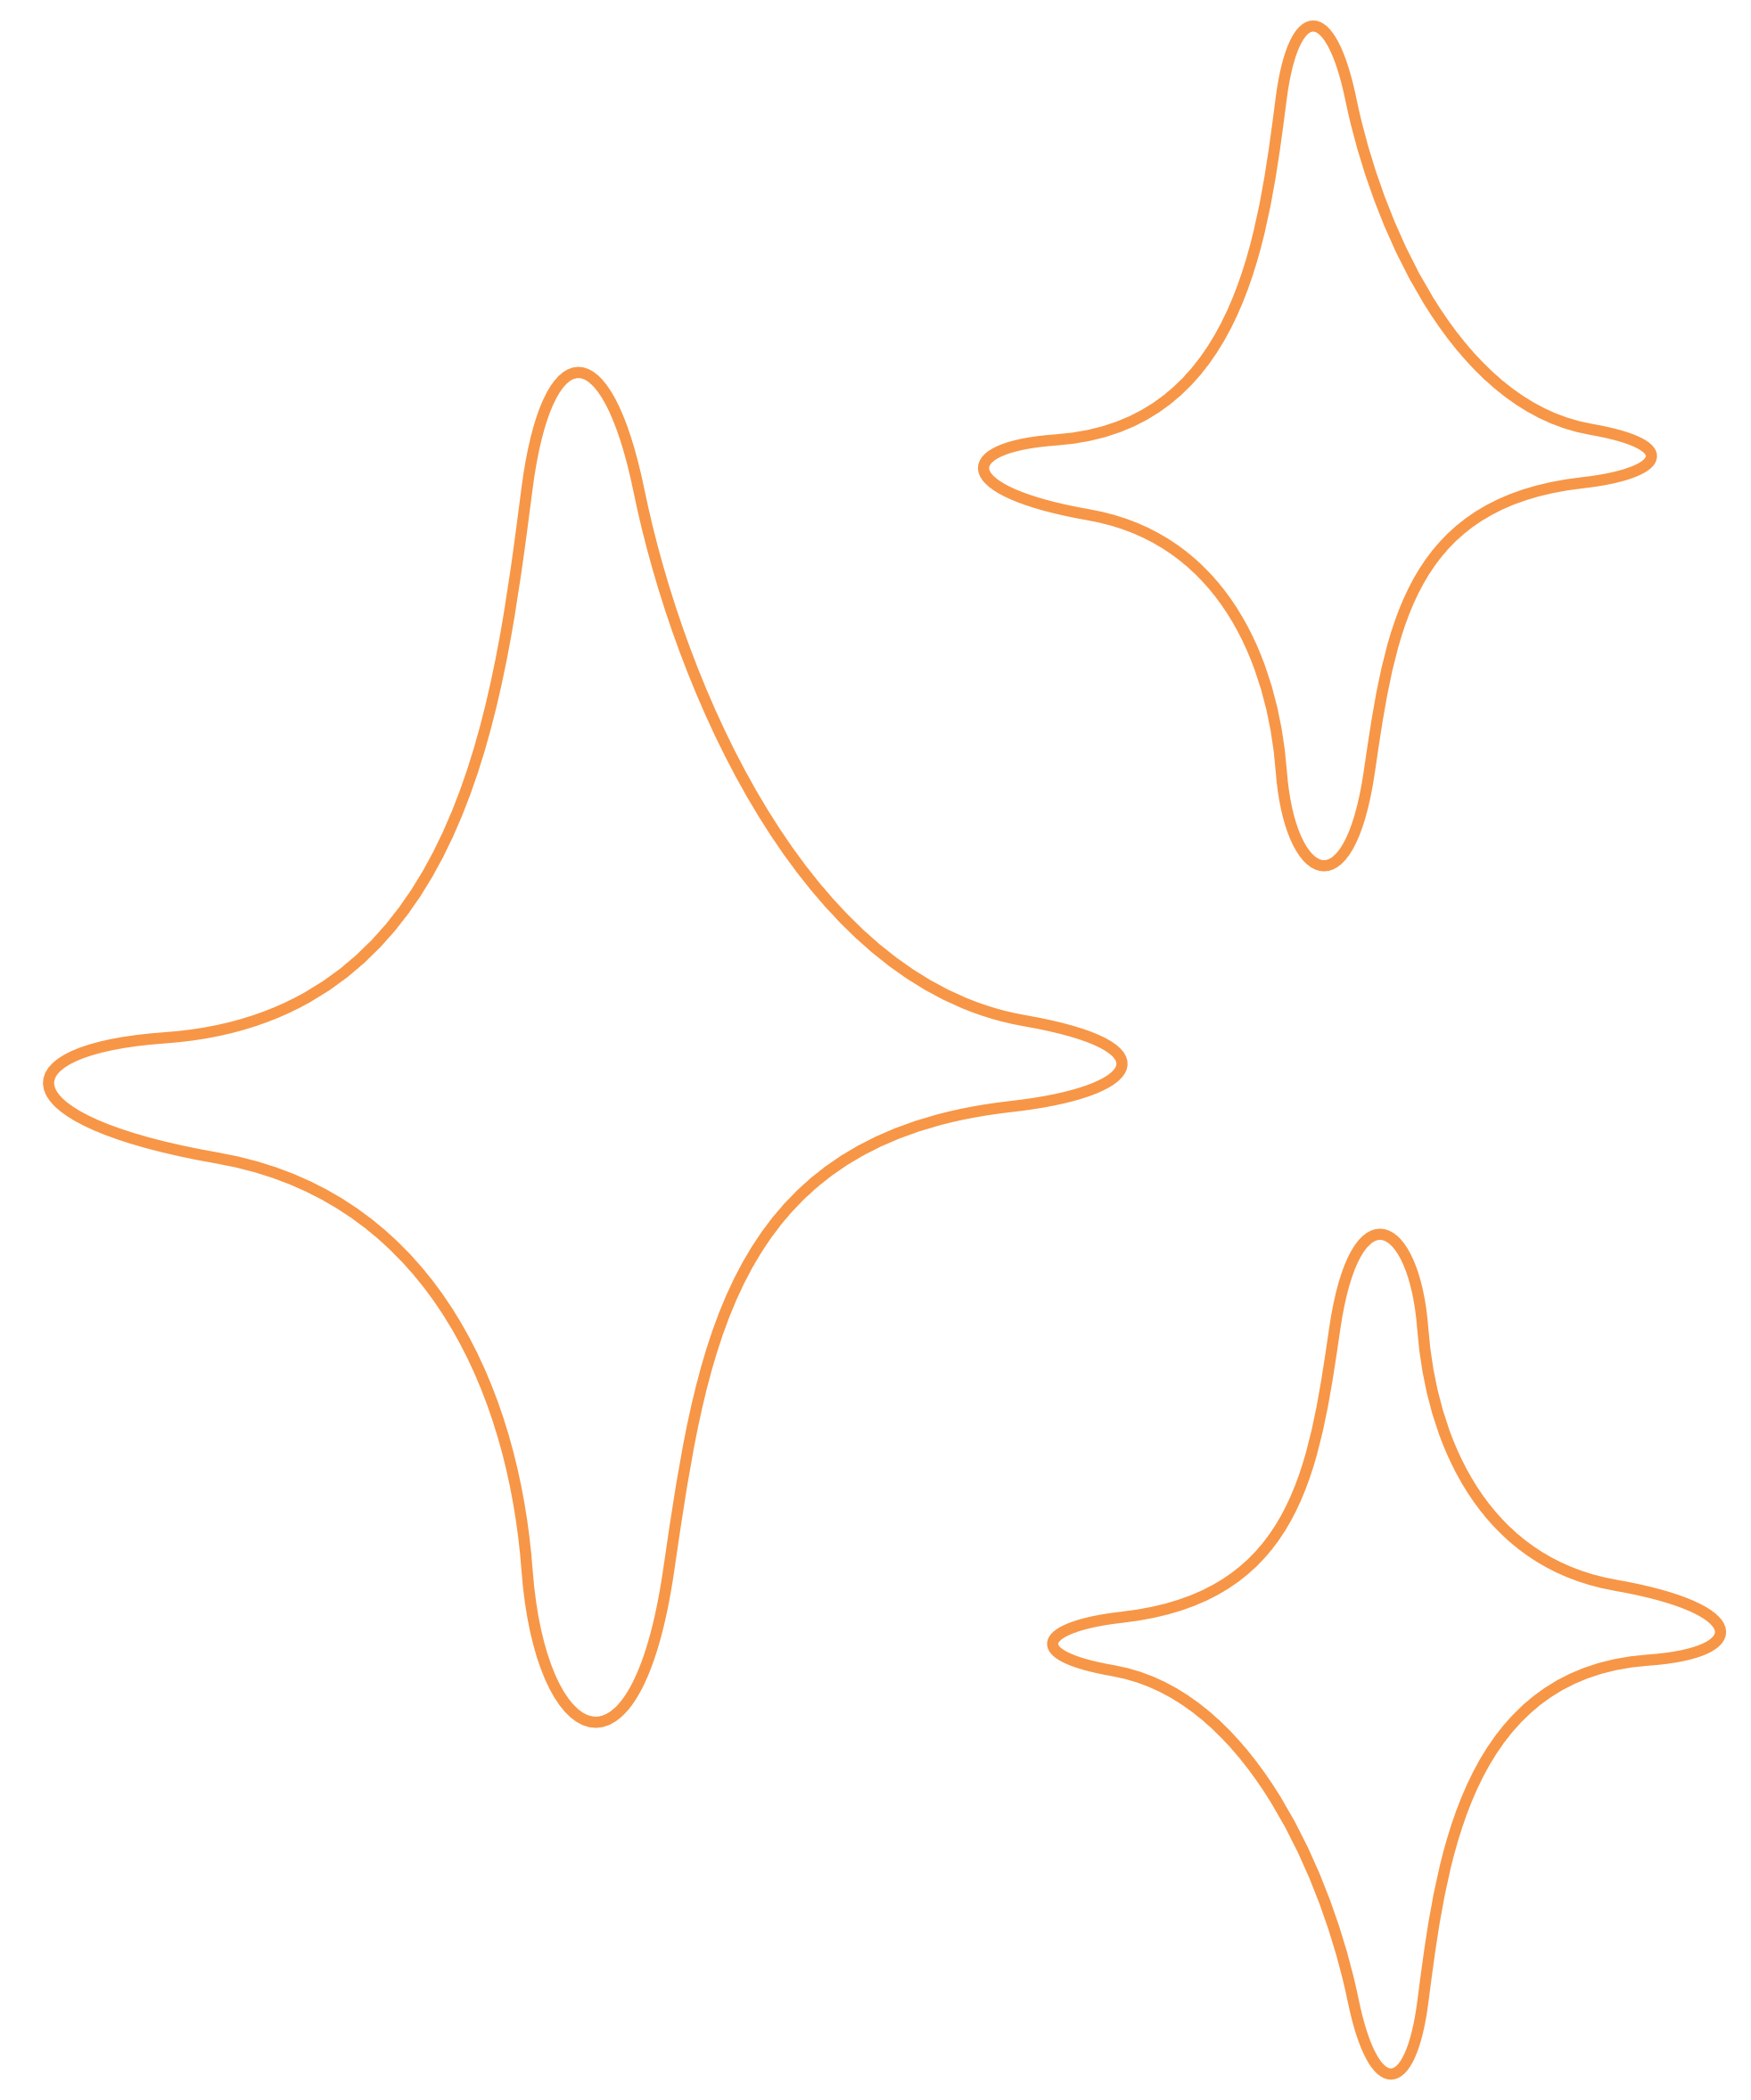
DẶN DÒ VỀ NHÀ
Ôn lại cách đặt tính và thực hiện phép nhân số có hai chữ số với số có một chữ số trong phạm vi 1000 (không nhớ) và đố người thân, bạn bè.
Hãy tìm tình huống thực tế liên quan đến phép nhân đã học, đặt ra bài toán cho mỗi tình huống đó, hôm sau chia sẻ với các bạn.

Slide 19
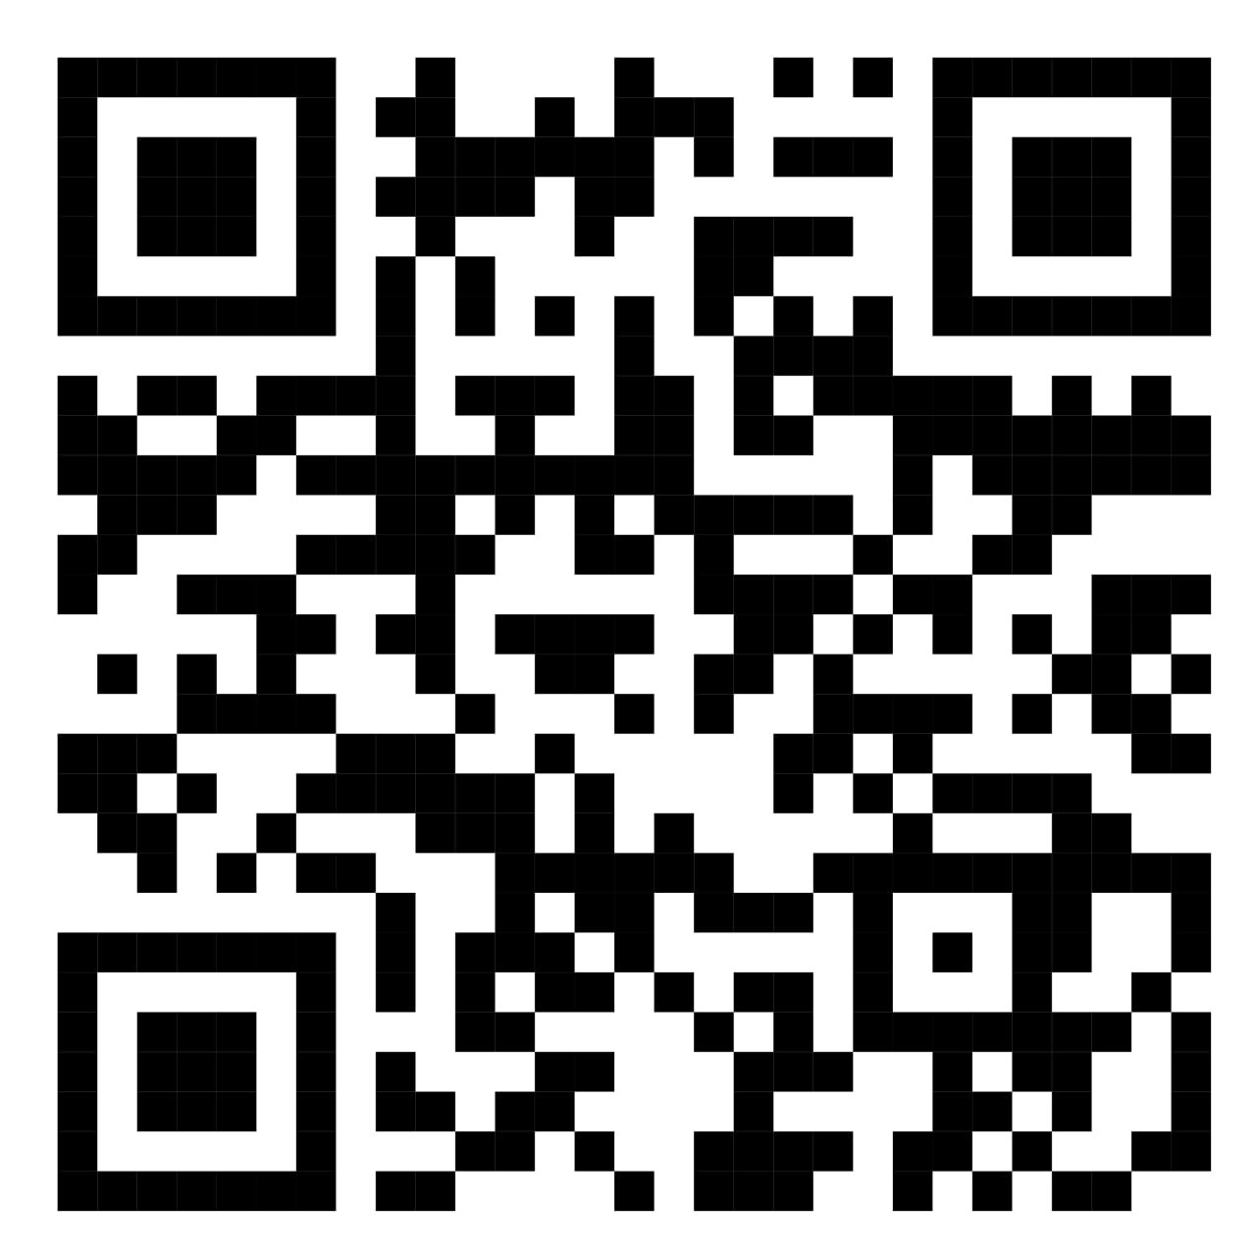
Để kết nối cộng đồng giáo viên và nhận thêm nhiều tài liệu giảng dạy,
mời quý thầy cô tham gia Group Facebook
theo đường link:
Hoc10 – Đồng hành cùng giáo viên tiểu học
Hoặc truy cập qua QR code

